Slide 1

DEJH 멀티플렉스 영화관
- 데이터베이스 모델링 과정
2017920036 양다은
2016920002 강진호
ⓒSaebyeol Yu. Saebyeol’s PowerPoint

Slide 2

목차
개념 적 데이터 모델링 단계
요구사항 명세서
Peter Chen 표기법 : ERD
1
2
논리적 데이터 모델링 단계
물리 적 데이터 모델링 단계
새발표기법 : ERD
엔티티타입 속성 정의서
도메인정의서
3
상관 관점 데이터 모델링
프로세스 모델링
CRUD 매트릭스
4

Slide 3
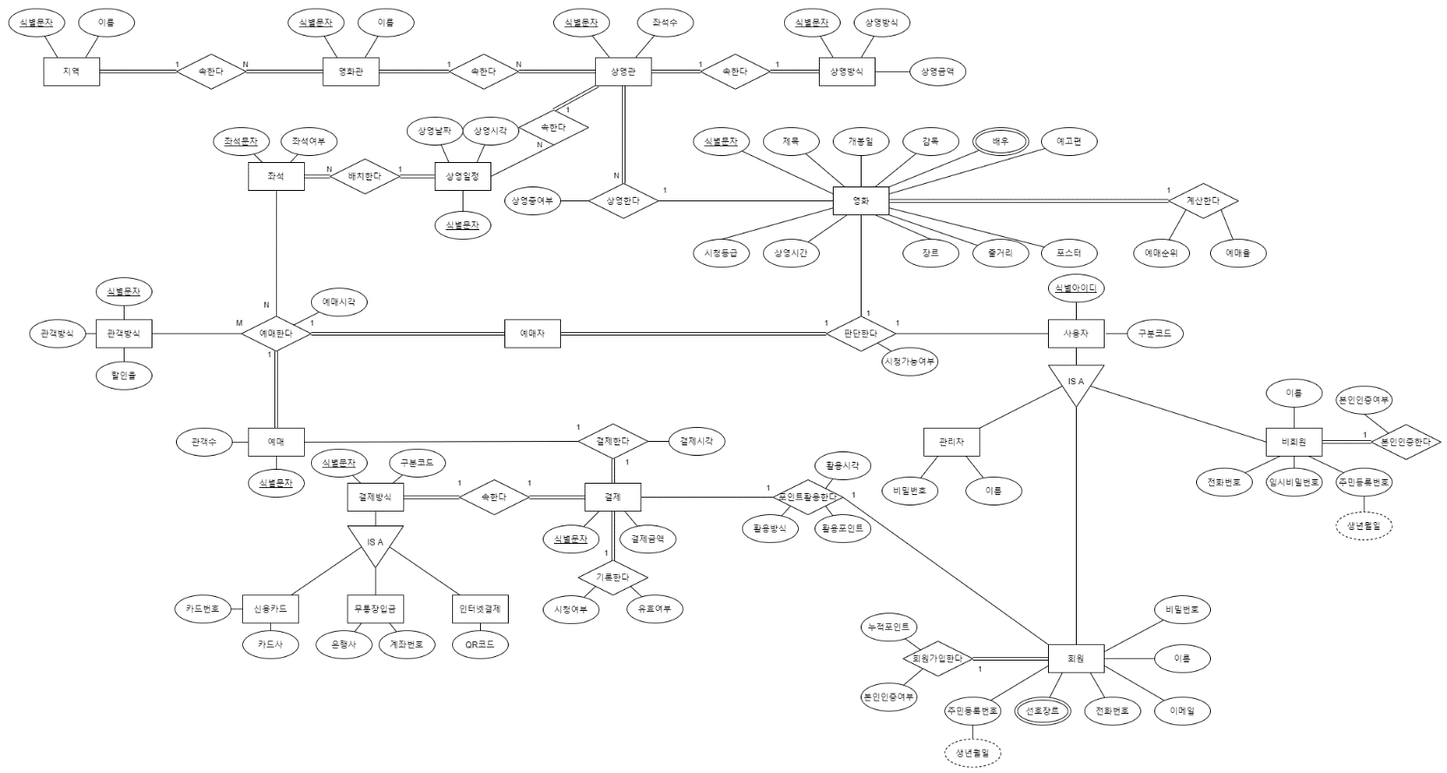
개념적 데이터 모델링
'DEJH' 회사는 UOS의 멀티플렉스 영화관 체인이다.
온라인으로만 예매시스템과 결제시스템을 제공한다.
Notes:
Peter Chen 표기법으로 ERD 모델링 진행
마지막에 새발 표기법 ERD 추가
개념적 데이터 모델링의 개념
업무 요건 충족 위해 주제 영역과 핵심 데이터 집합 간의 관계를 정의하는 상위 수준 데이터 설계

Slide 4
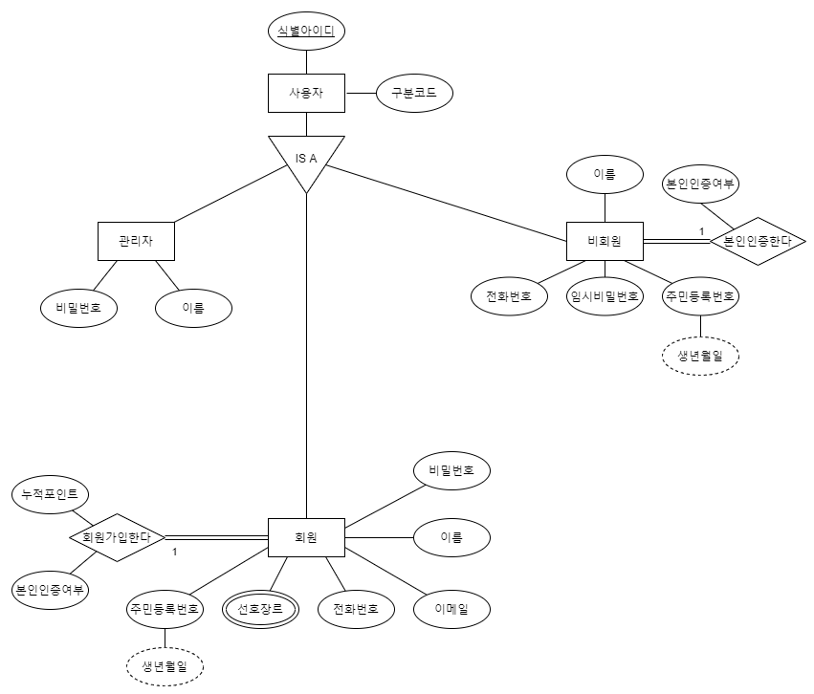
개념적 데이터 모델링
DEJH를 이용하는 사용자는 회원과 비회원, 관리자가 존재한다.
회원은 아이디와 비밀번호, 이름, 이메일, 전화번호, 생년월일을 입력하고, 자동으로 본인인증되며 회원가입된 사용자이다. 포인트 점수를 누적할 수 있다.
비회원은 임시비밀번호, 이름, 전화번호, 생년월일을 입력하고 본인인증되며, 임시아이디와 임시비밀번호를 부여받은 사용자이다. 포인트 점수를 누적할 수 없다.
관리자는 영화와 상영일정을 등록하는 사용자이다.

Slide 5
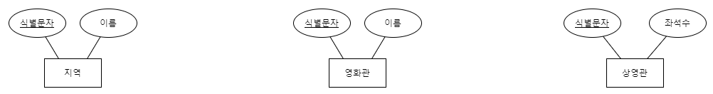
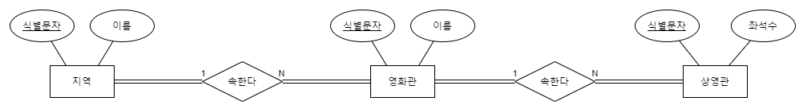
개념적 데이터 모델링
UOS의 지역은 정문통학마을, 학식러버마을, 후문자취마을, 하늘연못마을, 쪽운동장마을 크게 5곳으로 나뉜다.
정문통학마을에 전농관, 자작마루, 건설공학관(건공관)과 같이 3개 영화관이 존재하고,
학식러버마을에 학생회관(학관), 21세기관(21관), 자연과학관(자과관)과 같이 3개 영화관이 존재하고,
후문자취마을에 창공관, 배봉관과 같이 2개 영화관이 존재하고,
하늘연못마을에 정보기술관(정기관), 인문학관, 음악관과 같이 3개의 영화관이 존재하고,
쪽운동장마을에 과학기술관(과기관), 미래관, 100주년기념관(100기관)과 같이 3개의 영화관이 존재한다.
모든 영화관에 각각 10개 상영관이 존재한다.

Slide 6
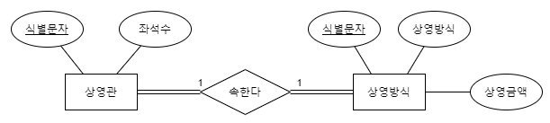
개념적 데이터 모델링
상영관의 상영방식은 2D, 3D, 4DX, SOUNDX 과 같이 존재하고, 영화관마다 모든 상영방식을 포함하지 않을 수 있다.
2D 상영방식을 선택하면 인당 10,000원이고,
3D 상영방식을 선택하면 인당 20,000원이고,
4DX 상영방식을 선택하면 인당 30,000원이고,
SOUNDX 상영방식을 선택하면 인당 30,000원이다.

Slide 7
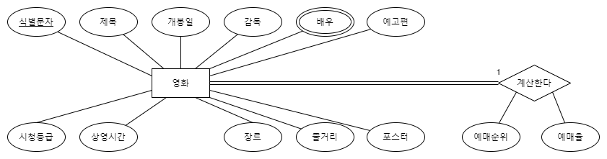
개념적 데이터 모델링
영화에 대한 제목, 개봉일, 감독, 배우, 시청등급, 상영시간, 장르, 줄거리, 예고편, 포스터 정보를 제공한다.
또한 DEJH 내에서 상영중인 영화의 예매율과 예매순위를 계산하여 정보를 제공한다.

Slide 8
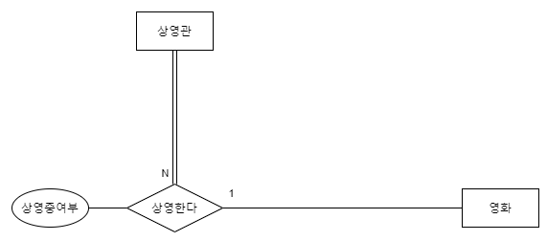
개념적 데이터 모델링
영화가 해당 상영관에 상영중이면 영화예매가 가능하고,
영화가 해당 상영관에 상영중이지 않으면 영화예매가 불가능하다.

Slide 9
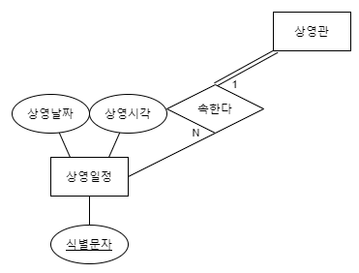
개념적 데이터 모델링
사용자는 원하는 영화를 지정한 후 지역, 영화관, 상영관, 상영일자와 상영시간을 선택한다.(영화별 예매 방식)
원하는 지역, 영화관을 지정하고 상영관, 상영일자와 상영시간에 대한 정보를 확인한 후 영화를 선택한다.(지역별 예매 방식)

Slide 10
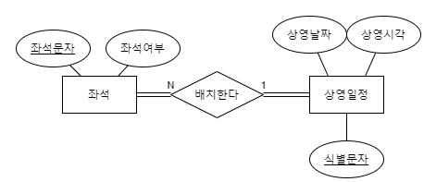
개념적 데이터 모델링
상영일자와 상영시각에 따라 해당 상영관의 좌석 정보가 달라진다.
좌석 정보란, 좌석의 수와 배치를 의미하는 것이 아닌, 좌석을 이용할 관객에 대한 정보를 의미한다.
즉, 좌석을 이용할 관객에 대한 정보가 달라진다는 뜻이다.

Slide 11
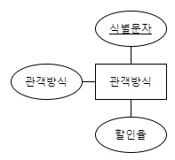
개념적 데이터 모델링
관객종류와 각각의 관객수를 선택한다. 이때 관객종류는 일반, 청소년, 경로, 우대가 존재한다.
상영관의 상영방식에 의거하여, 관객종류마다 할인율이 다르게 적용된다.
일반은 할인하지 않아 100% 값을 지불한다.
청소년은 80% 값을 지불한다.
경로는 60% 값을 지불한다.
우대는 40% 값을 지불한다.

Slide 12
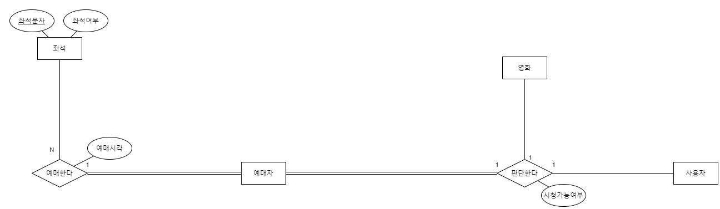
개념적 데이터 모델링
사용자의 생년월일과 영화의 시청등급을 기준으로 예매자가 해당 영화를 시청가능한지 판단한다.
예매자는 잔여좌석중 관객수만큼 원하는 좌석을 선택한다.

Slide 13
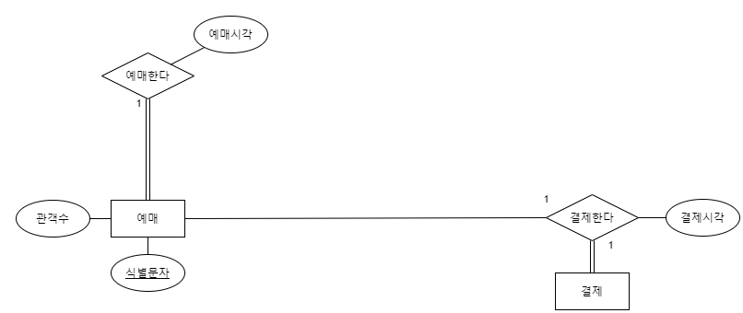
개념적 데이터 모델링
예매단계를 모두 완료한 정보를 토대로 결제단계를 진행한다.
예매정보를 생성한 시각 즉, 예매시각이 5분 이상 경과되면 결제단계를 진행하지 않는다고 간주하여 예매정보를 강제 삭제한다.
Notes:
민폐니까

Slide 14
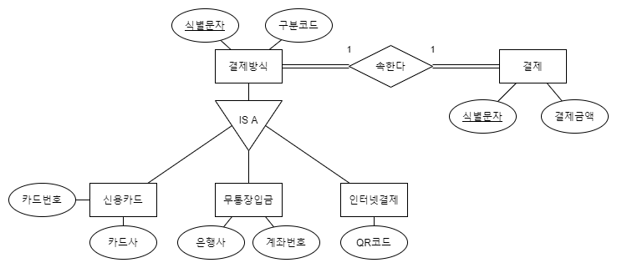
개념적 데이터 모델링
신용카드 결제, 무통장 입금, 인터넷 결제 중 하나의 결제방법을 선택한다.
온라인 시스템이므로 결제방식 중 현장 결제, 현금 결제는 제외한다.

Slide 15
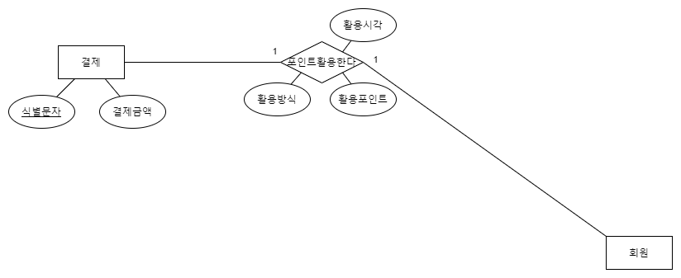
개념적 데이터 모델링
회원인 경우, 결제단계에서 포인트를 적립하거나 소모할 수 있다.
포인트 적립은 결제금액의 최대 5%까지 가능하다.
포인트 소모는 언제든지 이용가능하다.

Slide 16
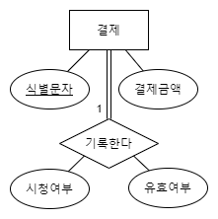
개념적 데이터 모델링
결제단계를 완료 후, 정보를 기록한다.
시청여부는 영화시청 및 상영을 기준으로 부여되는 정보이다.
유효여부는 결제상태인지 취소상태인지 나타내는 정보이다.
완료된 결제 취소는 영화시청 전에만 가능하다.

Slide 17
개념적 데이터 모델링

Slide 18
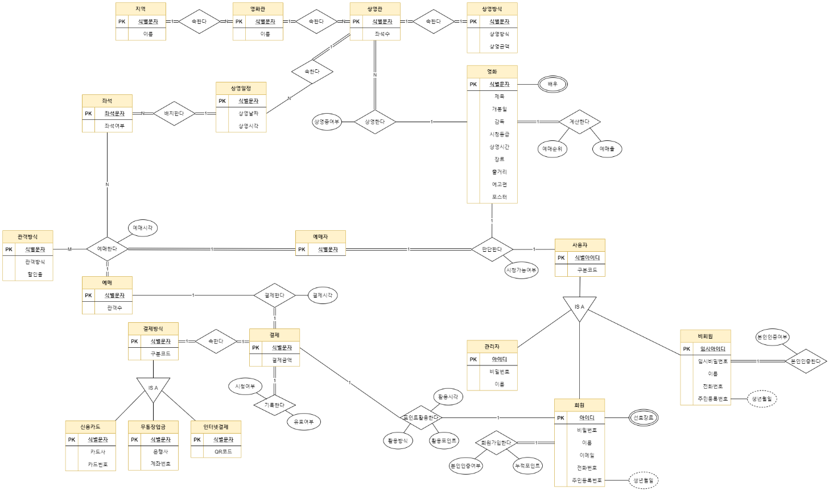
논리적 데이터 모델링 - 1단계 : 정규 엔티티 타입
Notes:
논리적 데이터 모델링의 개념
업무를 모델링 표기법으로 형상화하여 직관적이며, 특정 DB 모델 기반 논리적 스키마로 변환하는 과정
1단계 : 엔티티 타입을 관계형 스키마로 맵핑

Slide 19
논리적 데이터 모델링 - 2단계 : 약한 엔티티 타입
Notes:
2단계 : 위크 엔티티타입을 관계형 스키마로 맵핑

Slide 20
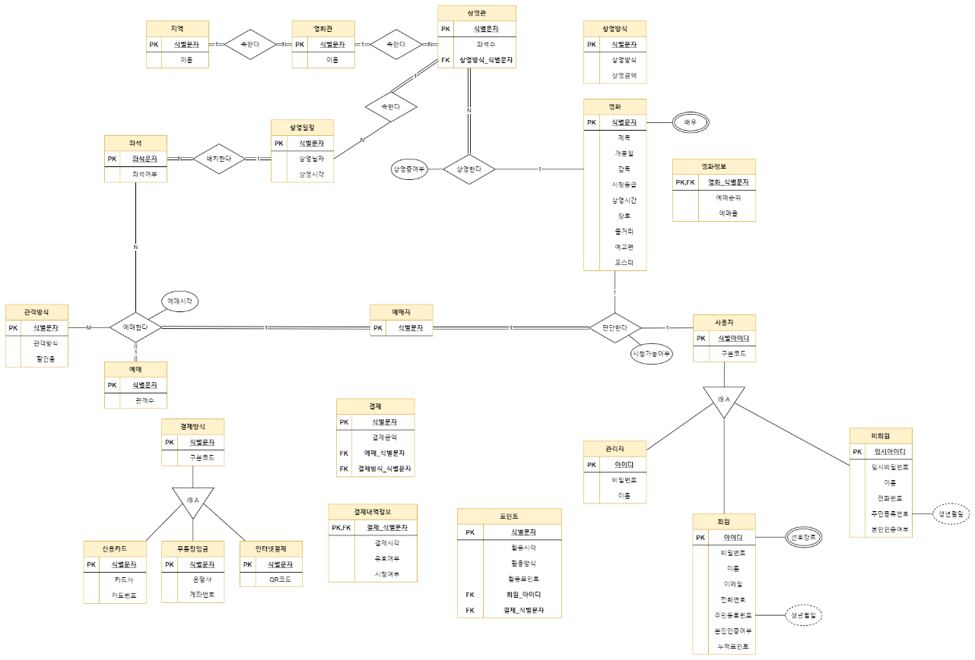
논리적 데이터 모델링 - 3단계 : 2진 1:1 관계 타입
Notes:
결제와 결제내역정보 테이블 생성 설명
3단계 : 1:1 관계 타입의 변환

Slide 21
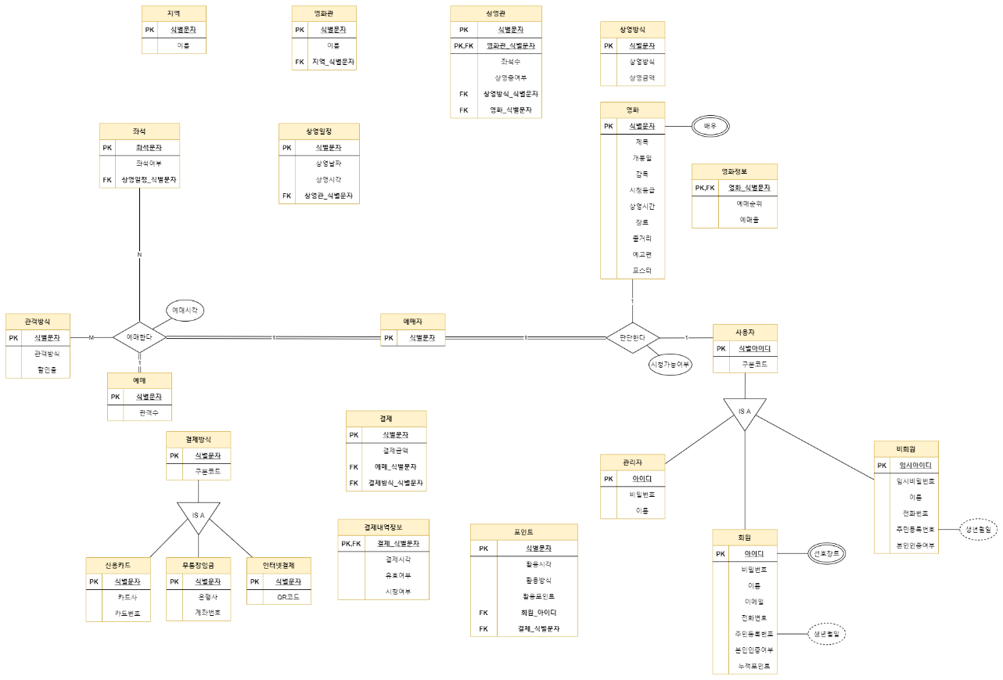
논리적 데이터 모델링 - 4단계 : 정규 2진 1:N 관계 타입
Notes:
4단계 : 1:n 관계 타입의 변환
상영관에 왜 영화관_식별문자가 PK

Slide 22
논리적 데이터 모델링 - 5단계 : 2진 M:N 관계 타입
Notes:
5단계 : n:m 관계 타입의 변환

Slide 23
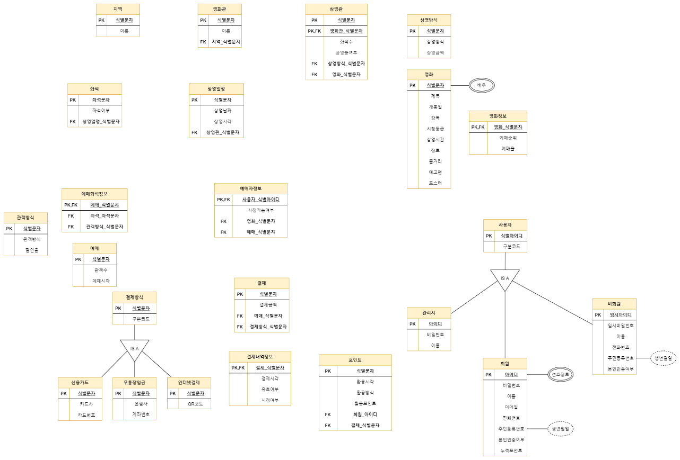
논리적 데이터 모델링 - 6단계 : 3진 관계 타입
Notes:
6단계 : 3차 관계타입을 관계형 스키마로 매핑
예매좌석정보와 예매자정보 변경

Slide 24
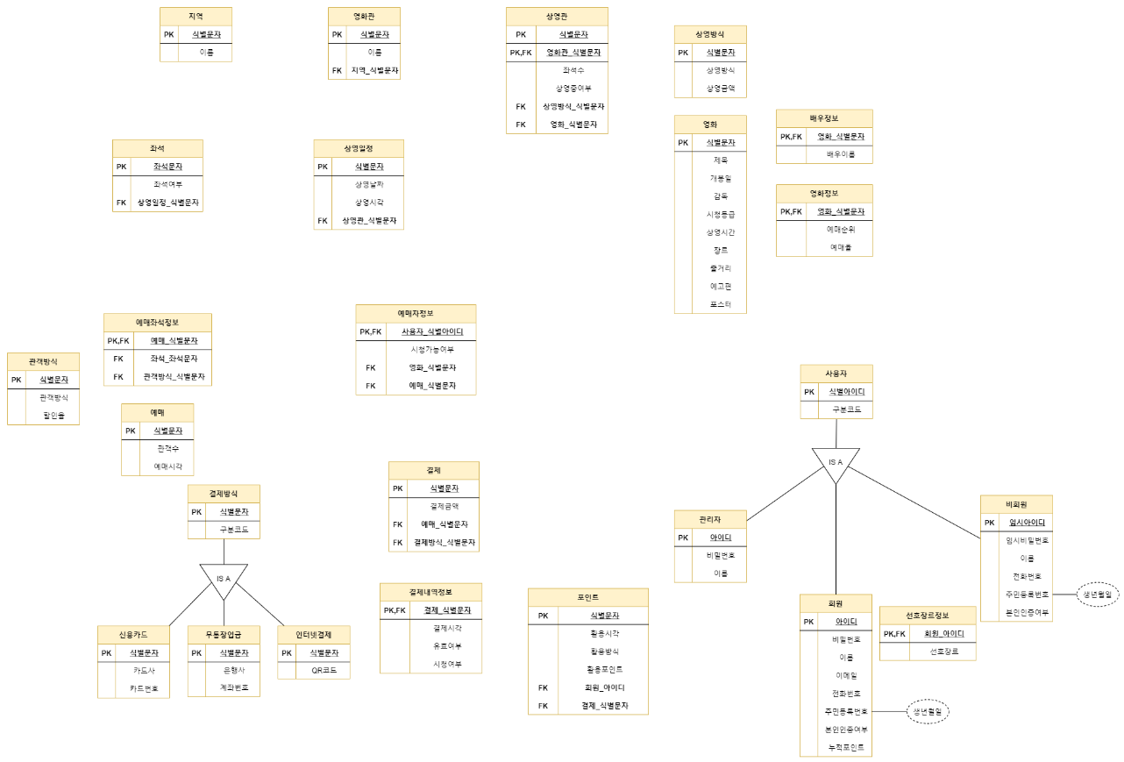
논리적 데이터 모델링 - 7단계 : 다치 애트리뷰트
Notes:
7단계 : 다치 애트리뷰트를 관계형 스키마로 맵핑

Slide 25
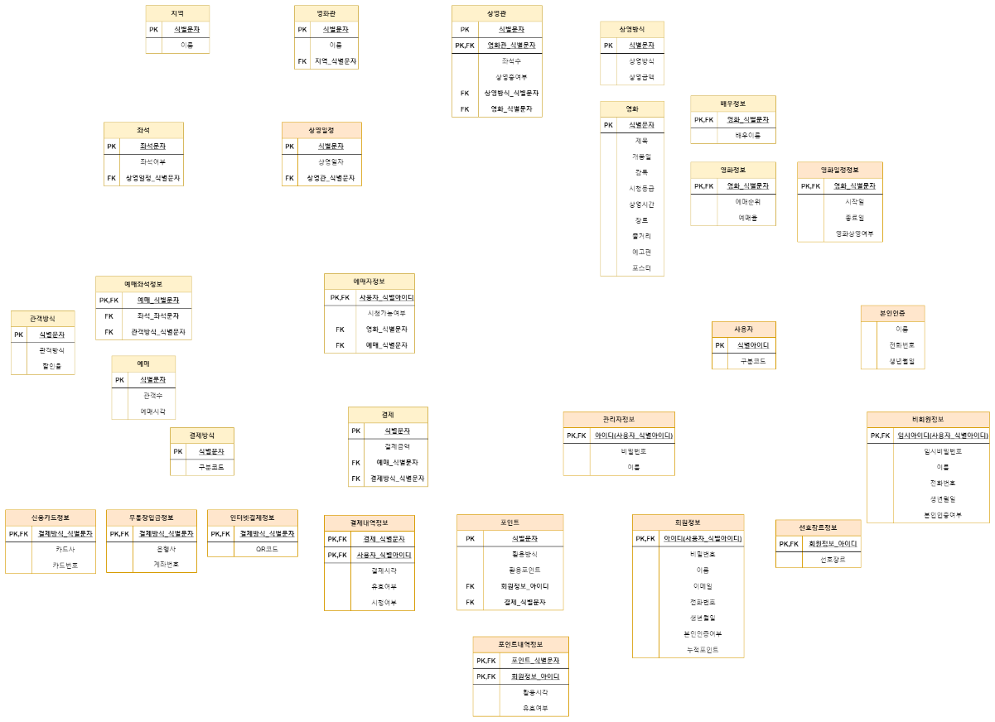
물리적 데이터 모델링 – 구조 조정 & 성능 향상
Notes:
물리적 데이터 모델링의 개념
논리 데이터 모델을 특정 DBMS에 맞는 물리적 스키마로 만드는 과정
구조 조정
- 수퍼타입/서브타입 모델 전환
- 결제방식, 사용자
성능 향상
- 성능 고려한 반정규화
- 영화일정정보, 본인인증, 포인트내역정보 추가
- 몇가지 테이블 속성 변경

Slide 26
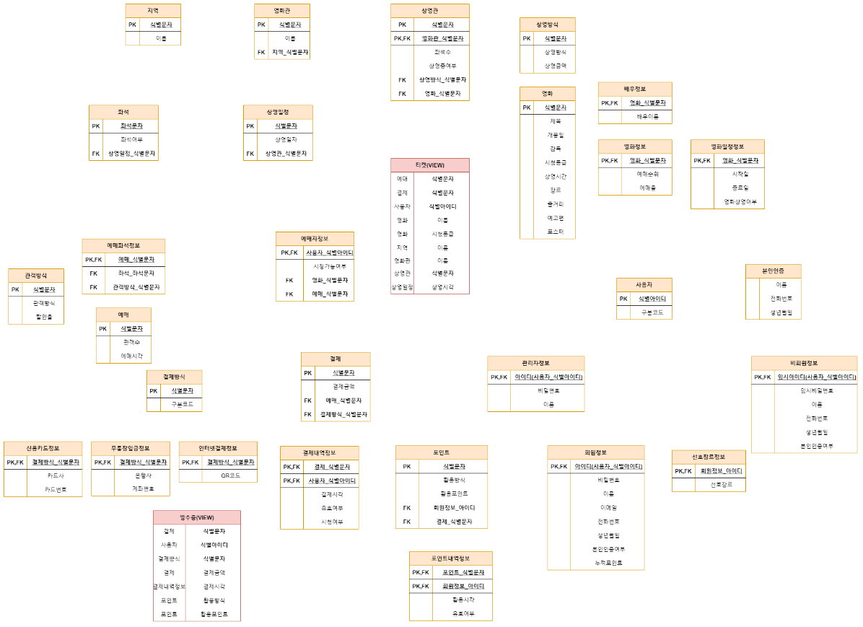
물리적 데이터 모델링 – view 추가
Notes:
View 를 추가하는 것은 데이터베이스 구현 단계 후 이루어 지는데, 미리 테이블로 생성해 보았다.
영수증과 티켓 view를 생성했다.

Slide 27
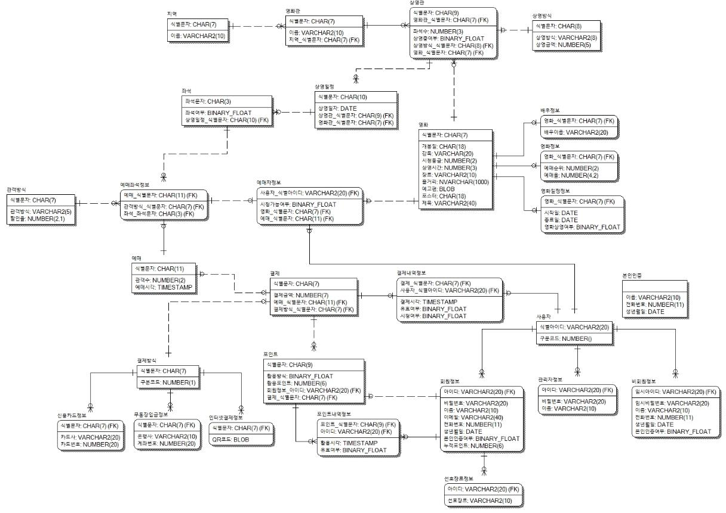
물리적 데이터 모델링 - ERD

Slide 28
물리적 데이터 모델링– 엔티티 타입 속성 정의서
엔티티명 | 엔티티 정의 | 엔티티 구분 | 관련속성 | 엔티티 영명
영화 | 정식적으로 상영가능한 모든 영화에 대한 정보 | 개념/기본 | 식별문자, 제목, 개봉일, 감독, 시청등급, 상영시간, 장르, 줄거리, 예고편, 포스터 | MOVIE
영화일정정보 | DEJH'에서 상영가능한 영화 일정에 대한 정보 | 개념/중심 | 영화_식별문자, 시작일, 종료일, 영화상영여부 | MOVIESCHEDULE_INFO
영화정보 | DEJH'에서 상영했거나 하는 중인 영화 인기에 대한 정보 | 개념/행위 | 영화_식별문자, 예매순위, 예매율 | MOVIE_INFO
배우정보 | 각각 영화에 속한 배우 정보 | 개념/기본 | 영화_식별문자, 배우이름 | ACTOR_INFO
본인인증 | 본인인증 행위 진행을 위한 정보 | 유형/기본 | 이름, 전화번호, 생년월일 | VERIFICATION
사용자 | DEJH'를 이용하는 모든 사용자 구분에 대한 정보 | 유형/기본 | 식별아이디, 구분코드 | USER
비회원정보 | 회원가입을 진행하지 않고, 본인인증만 완료한 사용자 정보 | 유형/기본 | 임시아이디, 임시비밀번호, 이름, 전화번호, 생년월일, 본인인증여부 | NONMEMBER_INFO
회원정보 | 회원가입과 본인인증 둘다 완료한 사용자 정보 | 유형/기본 | 아이디, 비밀번호, 이름, 이메일, 전화번호, 생년월일, 본인인증여부, 누적포인트 | MEMBER_INFO
선호장르정보 | 회원이 선호하는 장르 최소 3가지에 대한 정보 | 개념/기본 | 회원정보_아이디, 선호장르 | FAVORGENRE_INFO
관리자정보 | DEJH'를 운영하는 사용자 정보 | 유형/기본 | 아이디, 비밀번호, 이름 | MANAGER_INFO
지역 | DEJH'가 운영하는 멀티플렉스 영화관이 속한 공간 | 유형/기본 | 식별문자, 이름 | LOCAL
영화관 | DEJH'가 운영하는 멀티플렉스 상영관이 속한 공간 | 유형/기본 | 식별문자, 이름, 지역_식별문자 | CINEMA
상영방식 | 상영관이 진행중인 영화 상영방식에 대한 정보 | 개념/기본 | 식별문자, 상영방식, 상영금액 | SCREENWAY
상영관 | DEJH'가 운영하는 영화 상영가능 공간 | 유형/중심 | 식별문자, 영화관_식별문자, 좌석수, 상영중여부, 상영방식_식별문자, 영화_식별문자 | THEATER
상영일정 | 상영관에서 상영가능한 일자와 시각 정보 | 개념/중심 | 식별문자, 상영일자, 상영관_식별문자 | SCHEDULE
좌석 | 상영관, 상영일자와 시각에 대한 좌석 정보 | 유형/중심 | 좌석문자, 좌석여부, 상영일정_식별문자 | SEAT
관객방식 | 예매단계 중인 관객에 대한 정보 | 개념/기본 | 식별문자, 관객방식, 할인율 | MOVIEGOER
예매 | 예매단계를 완료한 상태 | 시간/중심 | 식별문자, 관객수, 예매시각 | BOOKING
예매좌석정보 | 예매단계 중인 좌석에 대한 정보 | 시간/행위 | 예매_식별문자, 좌석_식별문자, 관객방식_식별문자 | BOOKSEAT_INFO
예매자정보 | 예매단계에서 관객에 대한 정보 | 유형/중심 | 사용자정보_식별아이디, 시청가능여부, 영화_식별문자, 예매_식별문자 | BOOKER_INFO
결제방식 | 결제단계에 이용할 결제방식에 대한 정보 | 개념/기본 | 식별문자, 구분코드 | PAYWAY
신용카드정보 | 결제방식 중 신용카드로 결제하기 위한 정보 | 개념/기본 | 결제방식_식별문자, 카드사, 카드번호 | CREDITCARD_INFO
무통장입금정보 | 결제방식 중 무통장입금으로 결제하기 위한 정보 | 개념/기본 | 결제방식_식별문자, 은행사, 계좌번호 | DEPOSIT_INFO
인터넷결제정보 | 결제방식 중 인터넷결제로 결제하기 위한 정보 | 개념/기본 | 결제방식_식별문자, QR코드 | ONLINEPAY_INFO
결제 | 결제단계 중인 상태 | 시간/중심 | 식별문자, 결제금액, 예매_식별문자, 결제방식_식별문자 | PAYING
결제내역정보 | 결제단계를 완료한 상태에 대한 내역 | 시간/행위 | 결제_식별문자, 사용자_식별아이디, 결제시각, 유효여부, 시청여부 | PAYLIST_INFO
포인트 | 결제단계에서 회원이 포인트 활용에 대한 정보 | 시간/중심 | 식별문자, 활용방식, 활용포인트, 회원정보_아이디, 결제_식별문자 | POINT
포인트내역정보 | 결제단계를 완료한 포인트 상태에 대한 내역 | 시간/행위 | 포인트_식별문자, 회원정보_아이디, 활용시각, 유효여부 | POINTLIST_INFO

Slide 29
물리적 데이터 모델링 – 도메인 정의서
엔티티명 | 속성명 | 접미어 2자 | 접미어 3자 | 접미어 4자
영화 | 영화식별문자 | 문자 | 별문자 | 식별문자
 | 영화제목 | 제목 | 화제목 | 영화제목
 | 영화개봉일 | 봉일 | 개봉일 | 화개봉일
 | 영화감독 | 감독 | 화감독 | 영화감독
 | 영화시청등급 | 등급 | 청등급 | 시청등급
 | 영화상영시간 | 시간 | 영시간 | 상영시간
 | 영화장르 | 장르 | 화장르 | 영화장르
 | 영화줄거리 | 거리 | 줄거리 | 화줄거리
 | 영화예고편 | 고편 | 예고편 | 화예고편
 | 영화포스터 | 스터 | 포스터 | 화포스터
영화일정정보 | 영화_영화식별문자 | 문자 | 별문자 | 식별문자
 | 영화일정시작일 | 작일 | 시작일 | 정시작일
 | 영화일정종료일 | 료일 | 종료일 | 정종료일
 | 영화상영여부 | 여부 | 영여부 | 상영여부
영화정보 | 영화_영화식별문자 | 문자 | 별문자 | 식별문자
 | 영화예매순위 | 순위 | 매순위 | 예매순위
 | 영화예매율 | 매율 | 예매율 | 화예매율
배우정보 | 영화_영화식별문자 | 문자 | 별문자 | 식별문자
 | 배우이름 | 이름 | 우이름 | 배우이름
엔티티명 | 엔티티명 | 접미어 2자 | 접미어 3자 | 접미어 4자
본인인증 | 본인인증이름 | 이름 | 증이름 | 인증이름
 | 본인인증전화번호 | 번호 | 화번호 | 전화번호
 | 본인인증생년월일 | 월일 | 년월일 | 생년월일
사용자 | 사용자식별아이디 | 이디 | 아이디 | 별아이디
 | 사용자구분코드 | 코드 | 분코드 | 구분코드
비회원정보 | 비회원임시아이디 | 이디 | 아이디 | 시아이디
 | 비회원임시비밀번호 | 번호 | 밀번호 | 비밀번호
 | 비회원이름 | 이름 | 원이름 | 회원이름
 | 비회원전화번호 | 번호 | 화번호 | 전화번호
 | 비회원생년월일 | 월일 | 년월일 | 생년월일
 | 비회원본인인증여부 | 여부 | 증여부 | 인증여부
회원정보 | 회원아이디 | 이디 | 아이디 | 원아이디
 | 회원비밀번호 | 번호 | 밀번호 | 비밀번호
 | 회원이름 | 이름 | 원이름 | 회원이름
 | 회원이메일 | 메일 | 이메일 | 원이메일
 | 회원전화번호 | 번호 | 화번호 | 전화번호
 | 회원생년월일 | 월일 | 년월일 | 생년월일
 | 회원본인인증여부 | 여부 | 증여부 | 인증여부
 | 회원누적포인트 | 인트 | 포인트 | 적포인트
선호장르정보 | 회원정보_회원아이디 | 이디 | 아이디 | 원아이디
 | 선호장르 | 장르 | 호장르 | 선호장르
관리자정보 | 관리자아이디 | 이디 | 아이디 | 자아이디
 | 관리자비밀번호 | 번호 | 밀번호 | 비밀번호
 | 관리자이름 | 이름 | 자이름 | 리자이름

Slide 30
물리적 데이터 모델링 – 도메인 정의서
엔티티명 | 속성명 | 접미어 2자 | 접미어 3자 | 접미어 4자
지역 | 지역식별문자 | 문자 | 별문자 | 식별문자
 | 지역이름 | 이름 | 역이름 | 지역이름
영화관 | 영화관식별문자 | 문자 | 별문자 | 식별문자
 | 영화관이름 | 이름 | 관이름 | 화관이름
 | 지역_지역식별문자 | 문자 | 별문자 | 식별문자
상영방식 | 상영방식식별문자 | 문자 | 별문자 | 식별문자
 | 상영방식 | 방식 | 영방식 | 상영방식
 | 상영금액 | 금액 | 영금액 | 상영금액
상영관 | 상영관식별문자 | 문자 | 별문자 | 식별문자
 | 영화관_영화관식별문자 | 문자 | 별문자 | 식별문자
 | 상영관좌석수 | 석수 | 좌석수 | 관좌석수
 | 상영중여부 | 여부 | 중여부 | 영중여부
 | 상영방식_상영방식식별문자 | 문자 | 별문자 | 식별문자
 | 영화_영화식별문자 | 문자 | 별문자 | 식별문자
상영일정 | 상영일정식별문자 | 문자 | 별문자 | 식별문자
 | 상영일정상영일자 | 일자 | 영일자 | 상영일자
 | 상영관_상영관식별문자 | 문자 | 별문자 | 식별문자
엔티티명 | 속성명 | 접미어 2자 | 접미어 3자 | 접미어 4자
좌석 | 좌석문자 | 문자 | 석문자 | 좌석문자
 | 좌석여부 | 여부 | 석여부 | 좌석여부
 | 상영일정_상영일정식별문자 | 문자 | 별문자 | 식별문자
관객방식 | 관객방식식별문자 | 문자 | 별문자 | 식별문자
 | 관객방식 | 방식 | 객방식 | 관객방식
 | 관객방식할인율 | 인율 | 할인율 | 식할인율
예매 | 예매식별문자 | 문자 | 별문자 | 식별문자
 | 예매관객수 | 객수 | 관객수 | 매관객수
 | 예매시각 | 시각 | 매시각 | 예매시각
예매좌석정보 | 예매_예매식별문자 | 문자 | 별문자 | 식별문자
 | 좌석_좌석문자 | 문자 | 석문자 | 좌석문자
 | 관객방식_관객방식식별문자 | 문자 | 별문자 | 식별문자
예매자정보 | 사용자_사용자식별아이디 | 이디 | 아이디 | 별아이디
 | 시청가능여부 | 여부 | 능여부 | 가능여부
 | 영화_영화식별문자 | 문자 | 별문자 | 식별문자
 | 예매_예매식별문자 | 문자 | 별문자 | 식별문자

Slide 31
물리적 데이터 모델링 – 도메인 정의서
엔티티명 | 속성명 | 접미어 2자 | 접미어 3자 | 접미어 4자
결제방식 | 결제방식식별문자 | 문자 | 별문자 | 식별문자
 | 결제방식구분코드 | 코드 | 분코드 | 구분코드
신용카드정보 | 결제방식_결제방식식별문자 | 문자 | 별문자 | 식별문자
 | 카드사 | 드사 | 카드사 | 카드사
 | 카드번호 | 번호 | 드번호 | 카드번호
무통장입금정보 | 결제방식_결제방식식별문자 | 문자 | 별문자 | 식별문자
 | 은행사 | 행사 | 은행사 | 은행사
 | 계좌번호 | 번호 | 좌번호 | 계좌번호
인터넷결제정보 | 결제방식_결제방식식별문자 | 문자 | 별문자 | 식별문자
 | QR코드 | 코드 | R코드 | QR코드
엔티티명 | 속성명 | 접미어 2자 | 접미어 3자 | 접미어 4자
결제 | 결제식별문자 | 문자 | 별문자 | 식별문자
 | 결제금액 | 금액 | 제금액 | 결제금액
 | 예매_예매식별문자 | 문자 | 별문자 | 식별문자
 | 결제방식_결제방식식별문자 | 문자 | 별문자 | 식별문자
결제내역정보 | 결제_결제식별문자 | 문자 | 별문자 | 식별문자
 | 사용자_사용자식별아이디 | 이디 | 아이디 | 별아이디
 | 결제시각 | 시각 | 제시각 | 결제시각
 | 결제내역정보유효여부 | 여부 | 효여부 | 유효여부
 | 시청여부 | 여부 | 청여부 | 시청여부
포인트 | 포인트식별문자 | 문자 | 별문자 | 식별문자
 | 포인트활용방식 | 방식 | 용방식 | 활용방식
 | 포인트활용포인트 | 인트 | 포인트 | 용포인트
 | 회원정보_회원아이디 | 이디 | 아이디 | 원아이디
 | 결제_결제식별문자 | 문자 | 별문자 | 식별문자
포인트내역정보 | 포인트_포인트식별문자 | 문자 | 별문자 | 식별문자
 | 회원정보_아이디 | 이디 | 아이디 | _아이디
 | 활용시각 | 시각 | 용시각 | 활용시각
 | 포인트내역정보유효여부 | 여부 | 효여부 | 유효여부

Slide 32
물리적 데이터 모델링 – 도메인 정의서
도메인 구분 | 동의어 | 도메인명 | 도메인 타입 | 비고
식별문자 |  | 영화식별문자 | CHAR(7) | MVXXXXX
 |  | 영화_영화식별문자 | CHAR(7)
 |  | 지역식별문자 | CHAR(7) | LOCALXX
 |  | 지역_지역식별문자 | CHAR(7)
 |  | 영화관식별문자 | CHAR(7) | CINEMAXX
 |  | 영화관_영화관식별문자 | CHAR(7)
 |  | 상영방식식별문자 | CHAR(8) | SCRWAYXX
 |  | 상영방식_상영방식식별문자 | CHAR(8)
 |  | 상영관식별문자 | CHAR(9) | THEATERXX
 |  | 상영관_상영관식별문자 | CHAR(9)
 |  | 상영일정식별문자 | CHAR(10) | SCHXXXXXXX
 |  | 상영일정_상영일정식별문자 | CHAR(10)
 | 좌석문자 | 좌석문자 | CHAR(3) | EX) J13
 | 좌석문자 | 좌석_좌석문자 | CHAR(3)
 |  | 관객방식식별문자 | CHAR(7) | GOERSXX
 |  | 관객방식_관객방식식별문자 | CHAR(7)
 |  | 예매식별문자 | CHAR(11) | BOOKINGXXXX
 |  | 예매_예매식별문자 | CHAR(11)
 |  | 결제방식식별문자 | CHAR(7) | PAYWAYX
 |  | 결제방식_결제방식식별문자 | CHAR(7)
 |  | 결제식별문자 | CHAR(7) | PAYXXXX
 |  | 결제_결제식별문자 | CHAR(7)
 |  | 포인트식별문자 | CHAR(9) | POINTXXXX
 |  | 포인트_포인트식별문자 | CHAR(9)

Slide 33
물리적 데이터 모델링 – 도메인 정의서
도메인 구분 | 동의어 | 도메인명 | 도메인 타입 | 비고
이름 | 제목 | 영화제목 | VARCHAR2(40)
 |  | 감독(이름) | VARCHAR2(20)
 |  | 배우이름 | VARCHAR2(20)
 |  | 본인인증이름 | VARCHAR2(10)
 |  | 비회원이름 | VARCHAR2(10)
 |  | 회원이름 | VARCHAR2(10)
 |  | 관리자이름 | VARCHAR2(10)
 |  | 지역이름 | VARCHAR2(10)
 |  | 영화관이름 | VARCHAR2(10)
 | ~ 사 | 카드사 | VARCHAR2(20)
 | ~ 사 | 은행사 | VARCHAR2(10)
일자 | ~ 일 | 영화개봉일 | DATE
 | ~ 시간 | 영화상영시간 | NUMBER(3) | 단위 : min
 | ~ 일 | 영화일정시작일 | DATE | YYYYMMDD형식의 텍스트
 | ~ 일 | 영화일정종료일 | DATE | YYYYMMDD형식의 텍스트
 | 생년월일 | 본인인증생년월일 | DATE | YYYYMMDD형식의 텍스트
 | 생년월일 | 비회원생년월일 | DATE | YYYYMMDD형식의 텍스트
 | 생년월일 | 회원생년월일 | DATE | YYYYMMDD형식의 텍스트
 | ~ 일자 | 상영일정상영일자 | DATE | YYYYMMDDHHmm형식의 텍스트
 | ~ 시각 | 예매시각 | DATE | YYYYMMDDHHmmss형식의 텍스트
 | ~ 시각 | 결제시각 | DATE | YYYYMMDDHHmmss형식의 텍스트
 | ~ 시각 | 활용시각 | DATE | YYYYMMDDHHmmss형식의 텍스트

Slide 34
물리적 데이터 모델링 – 도메인 정의서
도메인 구분 | 동의어 | 도메인명 | 도메인 타입 | 비고
여부 |  | 영화상영여부 | BINARY_FLOAT | 0 : OFF / 1 : ON
 |  | 비회원본인인증여부 | BINARY_FLOAT | 0 : NO / 1 : YES
 |  | 회원본인인증여부 | BINARY_FLOAT | 0 : NO / 1 : YES
 |  | 상영중여부 | BINARY_FLOAT | 0 : OFF / 1 : ON
 |  | 시청가능여부 | BINARY_FLOAT | 0 : NO / 1 : YES
 |  | 시청여부 | BINARY_FLOAT | 0 : NO / 1 : YES
 |  | 결제내역정보유효여부 | BINARY_FLOAT | 0 : NO / 1 : YES
 |  | 포인트내역정보유효여부 | BINARY_FLOAT | 0 : NO / 1 : YES
번호 | 전화번호 | 본인인증전화번호 | NUMBER(11) | ‘-' 제외
 | 전화번호 | 비회원전화번호 | NUMBER(11) | ‘-' 제외
 | 전화번호 | 회원전화번호 | NUMBER(11) | ‘-' 제외
 | 비밀번호 | 비회원임시비밀번호 | VARCHAR2(20)
 | 비밀번호 | 회원비밀번호 | VARCHAR2(20)
 | 비밀번호 | 관리자비밀번호 | VARCHAR2(20)
 |  | 카드번호 | NUMBER(20) | ‘-' 제외
 |  | 계좌번호 | NUMBER(20) | ‘-' 제외

Slide 35
물리적 데이터 모델링 – 도메인 정의서
도메인 구분 | 동의어 | 도메인명 | 도메인 타입 | 비고
아이디 |  | 사용자식별아이디 | VARCHAR2(20)
 |  | 사용자_사용자식별아이디 | VARCHAR2(20)
 |  | 비회원임시아이디 | VARCHAR2(20)
 |  | 회원아이디 | VARCHAR2(20)
 |  | 회원정보_회원아이디 | VARCHAR2(20)
 |  | 관리자아이디 | VARCHAR2(20)
구분코드 |  | 사용자구분코드 | NUMBER(1) | 0 : 비회원 / 1 : 회원 / 2 : 관리자
 |  | 결제방식구분코드 | NUMBER(1) | 0:신용카드/1:무통장입금/2:인터넷결제
방식 |  | 상영방식 | VARCHAR2(8)
 |  | 관객방식 | VARCHAR2(5)
 |  | 포인트활용방식 | BINARY_FLOAT | 0 : 소모(-) / 1 : 적립(+)
금액 |  | 상영금액 | NUMBER(5) | 10000/ 20000/ 30000원
 |  | 결제금액 | NUMBER(7) | 1000만원 이하 결제금액
수량 | ~ 수 | 상영관좌석수 | NUMBER(3) | 1000 이하
 | ~ 수 | 예매관객수 | NUMBER(2) | 100 이하

Slide 36
물리적 데이터 모델링 – 도메인 정의서
엔티티명 | 속성명 | 도메인명 | 도메인 영명 | 도메인 타입 | PK/FK | NULL | UNIQUE | DEFAULT | 비고
영화 | 영화식별문자 | 식별문자 | MVNO | CHAR(7) | PK
 | 영화제목 | 제목 | MVNAME | VARCHAR2(40) |  |  | Y
 | 영화개봉일 | 개봉일 | MVRELEASEDATE | DATE
 | 영화감독 | 감독 | MVDIRECTOR | VARCHAR2(20)
 | 영화시청등급 | 시청등급 | MVCLASS | NUMBER(2)
 | 영화상영시간 | 상영시간 | MVRUNTIME | NUMBER(3)
 | 영화장르 | 장르 | MVGENRE | VARCHAR2(10)
 | 영화줄거리 | 줄거리 | MVSTORY | NVARCHAR(1000) |  | Y
 | 영화예고편 | 예고편 | MVPREVIEW | BLOB |  | Y
 | 영화포스터 | 포스터 | MVPOST | BLOB |  | Y
영화일정정보 | 영화_영화식별문자 | 영화_식별문자 | MVNO | CHAR(7) | PK/FK
 | 영화일정시작일 | 시작일 | STARTDATE | DATE
 | 영화일정종료일 | 종료일 | CLOSEDATE | DATE |  | Y
 | 영화상영여부 | 영화상영여부 | ISMOVIE | BINARY_FLOAT |  |  |  | 0
영화정보 | 영화_영화식별문자 | 영화_식별문자 | MVNO | CHAR(7) | PK/FK
 | 영화예매순위 | 예매순위 | MVBOOKRANK | NUMBER(2) |  | Y |  | 0 | NULL : 영화상영종료
 | 영화예매율 | 예매율 | MVBOOKRATE | NUMBER(4,2) |  |  |  | 0
배우정보 | 영화_영화식별문자 | 영화_식별문자 | MVNO | CHAR(7) | PK/FK
 | 배우이름 | 이름 | ACTORNAME | VARCHAR2(20)

Slide 37
물리적 데이터 모델링 – 도메인 정의서
엔티티명 | 속성명 | 도메인명 | 도메인 영명 | 도메인 타입 | PK/FK | NULL | UNIQUE | DEFAULT | 비고
본인인증 | 본인인증이름 | 이름 | VERNAME | VARCHAR2(10)
 | 본인인증전화번호 | 전화번호 | VERPHONE | NUMBER(11)
 | 본인인증생년월일 | 생년월일 | VERBIRTH | DATE
사용자 | 사용자식별아이디 | 식별아이디 | USERID | VARCHAR2(20) | PK/FK
 | 사용자구분코드 | 구분코드 | USERCODE | NUMBER(1)
비회원정보 | 비회원임시아이디 | 임시아이디 | NONMEMID | VARCHAR2(20) | PK/FK
 | 비회원임시비밀번호 | 임시비밀번호 | NONMEMPWD | VARCHAR2(20)
 | 비회원이름 | 이름 | NONMEMNAME | VARCHAR2(10)
 | 비회원전화번호 | 전화번호 | NONMEMPHONE | NUMBER(11)
 | 비회원생년월일 | 생년월일 | NONMEMBIRTH | DATE
 | 비회원본인인증여부 | 본인인증여부 | ISVERIFICATION | BINARY_FLOAT |  |  |  | 0
회원정보 | 회원아이디 | 아이디 | MEMID | VARCHAR2(20) | PK/FK
 | 회원비밀번호 | 비밀번호 | MEMPWD | VARCHAR2(20)
 | 회원이름 | 이름 | MEMNAME | VARCHAR2(10)
 | 회원이메일 | 이메일 | MEMEMAIL | VARCHAR2(40)
 | 회원전화번호 | 전화번호 | MEMPHONE | NUMBER(11)
 | 회원생년월일 | 생년월일 | MEMBIRTH | DATE
 | 회원본인인증여부 | 본인인증여부 | ISVERIFICATION | BINARY_FLOAT |  |  |  | 0
 | 회원누적포인트 | 누적포인트 | TOTALPOINT | NUMBER(6)
선호장르정보 | 회원정보_회원아이디 | 회원정보_아이디 | MEMID | VARCHAR2(20) | PK/FK
 | 선호장르 | 선호장르 | FAVORGENRE | VARCHAR2(10)
관리자정보 | 관리자아이디 | 아이디 | MNGID | VARCHAR2(20) | PK/FK
 | 관리자비밀번호 | 비밀번호 | MNGPWD | VARCHAR2(20)
 | 관리자이름 | 이름 | MNGNAME | VARCHAR2(10)

Slide 38
물리적 데이터 모델링 – 도메인 정의서
엔티티명 | 속성명 | 도메인명 | 도메인 영명 | 도메인 타입 | PK/FK | NULL | UNIQUE | DEFAULT | 비고
지역 | 지역식별문자 | 식별문자 | LOCALNO | CHAR(7) | PK
 | 지역이름 | 이름 | LOCALNAME | VARCHAR2(10) |  |  | Y
영화관 | 영화관식별문자 | 식별문자 | CINEMANO | CHAR(7) | PK
 | 영화관이름 | 이름 | CINEMANAME | VARCHAR2(10) |  |  | Y
 | 지역_지역식별문자 | 지역_식별문자 | LOCALNO | CHAR(7) | FK
상영방식 | 상영방식식별문자 | 식별문자 | SCRWAYNO | CHAR(8) | PK
 | 상영방식 | 상영방식 | SCRWAY | VARCHAR2(8) |  |  | Y | 2D
 | 상영금액 | 상영금액 | SCRPRICE | NUMBER(5) |  |  |  | 10000
상영관 | 상영관식별문자 | 식별문자 | THEATERNO | CHAR(9) | PK
 | 영화관_영화관식별문자 | 좌석수 | SEATCNT | NUMBER(3) | PK/FK
 | 상영관좌석수 | 상영중여부 | ISSCREEN | BINARY_FLOAT |  |  |  | 0
 | 상영중여부 | 영화관_식별문자 | CINEMANO | CHAR(7)
 | 상영방식_상영방식식별문자 | 상영방식_식별문자 | SCRWAYNO | CHAR(8) | FK
 | 영화_영화식별문자 | 영화_식별문자 | MVNO | CHAR(7) | FK
상영일정 | 상영일정식별문자 | 식별문자 | SCHNO | CHAR(10) | PK
 | 상영일정상영일자 | 상영일자 | SCHTIME | DATE
 | 상영관_상영관식별문자 | 상영관_식별문자 | THEATERNO | CHAR(9) | FK
좌석 | 좌석문자 | 좌석문자 | SEATNO | CHAR(3) | PK
 | 좌석여부 | 좌석여부 | ISEMPTY | BINARY_FLOAT |  |  |  | 0
 | 상영일정_상영일정식별문자 | 상영일정_식별문자 | SCHNO | CHAR(10) | FK
관객방식 | 관객방식식별문자 | 식별문자 | GOERSNO | CHAR(7) | PK
 | 관객방식 | 관객방식 | GOERSWAY | VARCHAR2(5) |  |  | Y | 일반
 | 관객방식할인율 | 할인율 | GOERSDC | NUMBER(2,1) |  |  |  | 1

Slide 39
물리적 데이터 모델링 – 도메인 정의서
엔티티명 | 속성명 | 도메인명 | 도메인 영명 | 도메인 타입 | PK/FK | NULL | UNIQUE | DEFAULT | 비고
예매 | 예매식별문자 | 식별문자 | BOOKINGNO | CHAR(11) | PK
 | 예매관객수 | 관객수 | GOERSCNT | NUMBER(2)
 | 예매시각 | 예매시각 | BOOKINGDATE | TIMESTAMP
예매좌석정보 | 예매_예매식별문자 | 예매_식별문자 | BOOKINGNO | CHAR(11) | PK/FK
 | 좌석_좌석문자 | 좌석_좌석문자 | SEATNO | CHAR(3) | FK
 | 관객방식_관객방식식별문자 | 관객방식_식별문자 | GOERSNO | CHAR(7) | FK
예매자정보 | 사용자_사용자식별아이디 | 사용자_식별아이디 | USERID | VARCHAR2(20) | PK/FK
 | 시청가능여부 | 시청가능여부 | ISCLASS | BINARY_FLOAT |  |  |  | 0
 | 영화_영화식별문자 | 영화_식별문자 | MVNO | CHAR(7) | FK
 | 예매_예매식별문자 | 에매_식별문자 | BOOKINGNO | CHAR(11) | FK
결제방식 | 결제방식식별문자 | 식별문자 | PAYWAYNO | CHAR(7) | PK
 | 결제방식구분코드 | 구분코드 | PAYWAYCODE | NUMBER(1)
신용카드정보 | 결제방식_결제방식식별문자 | 결제방식_식별문자 | PAYWAYNO | CHAR(7) | PK/FK
 | 카드사 | 카드사 | CARDNAME | VARCHAR2(20)
 | 카드번호 | 카드번호 | CARDNUM | NUMBER(20) |  |  | Y
무통장입금정보 | 결제방식_결제방식식별문자 | 결제방식_식별문자 | PAYWAYNO | CHAR(7) | PK/FK
 | 은행사 | 은행사 | BANKNAME | VARCHAR2(10)
 | 계좌번호 | 계좌번호 | ACCOUNTNUM | NUMBER(20) |  |  | Y
인터넷결제정보 | 결제방식_결제방식식별문자 | 결제방식_식별문자 | PAYWAYNO | CHAR(7) | PK/FK
 | QR코드 | QR코드 | QRCODE | BLOB

Slide 40
물리적 데이터 모델링 – 도메인 정의서
엔티티명 | 속성명 | 도메인명 | 도메인 영명 | 도메인 타입 | PK/FK | NULL | UNIQUE | DEFAULT | 비고
결제 | 결제식별문자 | 식별문자 | PAYNO | CHAR(7) | PK
 | 결제금액 | 결제금액 | PRICE | NUMBER(7)
 | 예매_예매식별문자 | 예매_식별문자 | BOOKINGNO | CHAR(11) | FK
 | 결제방식_결제방식식별문자 | 결제방식_식별문자 | PAYWAYNO | CHAR(7) | FK
결제내역정보 | 결제_결제식별문자 | 결제_식별문자 | PAYNO | CHAR(7) | PK/FK
 | 사용자_사용자식별아이디 | 사용자정보_식별아이디 | USERID | VARCHAR2(20) | PK/FK
 | 결제시각 | 결제시각 | PAYDATE | TIMESTAMP
 | 결제내역정보유효여부 | 유효여부 | ISVALID | BINARY_FLOAT |  |  |  | 1 | 0 : 결제 취소 / 1 : 결제 완료
 | 시청여부 | 시청여부 | ISWATCHED | BINARY_FLOAT |  |  |  | 0 | 0 : 영화시청전 / 1 : 영화시청후 / 영화상영일자 기준
포인트 | 포인트식별문자 | 식별문자 | POINTNO | CHAR(9) | PK
 | 포인트활용방식 | 활용방식 | POINTWAY | BINARY_FLOAT
 | 포인트활용포인트 | 활용포인트 | POINTTMP | NUMBER(6)
 | 회원정보_회원아이디 | 회원정보_아이디 | MEMID | VARCHAR2(20) | FK
 | 결제_결제식별문자 | 결제_식별문자 | PAYNO | CHAR(7) | FK
포인트내역정보 | 포인트_포인트식별문자 | 포인트_식별문자 | PONITNO | CHAR(9) | PK/FK
 | 회원정보_회원아이디 | 회원정보_아이디 | MEMID | VARCHAR2(20) | PK/FK
 | 활용시각 | 활용시각 | POINTDATE | TIMESTAMP
 | 포인트내역정보유효여부 | 유효여부 | ISVALID | BINARY_FLOAT |  |  |  | 1 | 0 : 포인트 환불 / 1 : 포인트 정상

Slide 41
상관관점 데이터 모델링 – 프로세스 모델링
DEJH
관리자
지역 및 영화관 관리
고객 정보
관리
영화 정보
조회
회원정보 관리
사용자
티켓 예매 및 결제
예매 정보
조회
영화 및 상영관리

Slide 42
상관관점 데이터 모델링 – 프로세스 모델링 : 관리자
영화 및 상영관리
DEJH에 영화 등록
상영관에 영화 등록
상영일정에 상영관 등록
영화를 등록한다
영화를 제거한다
상영 영화를 등록한다
상영 영화를 제거한다
영화 상영 일정을 등록한다
영화 상영 일정을 제거한다

Slide 43
상관관점 데이터 모델링 – 프로세스 모델링 : 관리자
지역 및 영화관 관리
DEJH에 지역 등록
지역을 등록한다
지역을 제거한다
DEJH에 영화관 등록
영화관을 등록한다
영화관을 제거한다
영화관에 상영관 등록
상영관을 등록한다
상영관을 제거한다
상영방식 등록
상영방식을 등록한다
상영방식을 제거한다
상영방식을 수정한다
관객방식 등록
관객방식을 등록한다
관객방식을 제거한다
관객방식을 수정한다

Slide 44
상관관점 데이터 모델링 – 프로세스 모델링 : 관리자
고객 정보 조회
고객의 결제 내역 조회
고객의 포인트 내역 조회
고객 정보를 삭제한다
고객의 회원 정보 조회

Slide 45
상관관점 데이터 모델링 – 프로세스 모델링 : 관리자
로그인
관리자로 로그인

Slide 46
상관관점 데이터 모델링 – 프로세스 모델링 : 사용자
회원 정보 관리
회원가입
회원 정보 수정
회원 정보 조회
회원 정보를 조회한다
포인트 정보를 조회한다
회원 탈퇴

Slide 47
상관관점 데이터 모델링 – 프로세스 모델링 : 사용자
로그인
회원으로 로그인
비회원으로 로그인

Slide 48
상관관점 데이터 모델링 – 프로세스 모델링 : 사용자
영화 정보 조회
영화 이름으로 영화조회
선호 장르로 영화 조회
예매 순위로 영화 조회
장르별로 영화 조회

Slide 49
상관관점 데이터 모델링 – 프로세스 모델링 : 사용자
티켓을 예매한다
회원이 예매
예매자의 시청 가능 여부 확인한다
영화를 예매한다
비회원이 예매
예매자의 시청 가능 여부 확인한다
영화를 예매한다
예매 취소

Slide 50
상관관점 데이터 모델링 – 프로세스 모델링 : 사용자
티켓을 결제한다
포인트를 활용
포인트를 적립한다
포인트를 소모한다
결제 완료
결제방식 선택
신용카드로 결제한다
무통장입금으로 결제한다
인터넷결제로 결제한다

Slide 51
상관관점 데이터 모델링 – 프로세스 모델링 : 사용자
티켓 정보를 조회한다
결제 완료된 예매 정보 확인
결제 완료된 예매 정보 취소
영수증 정보 조회

Slide 52
상관관점 데이터 모델링 – CRUD 매트릭스 : 관리자
 |  | 지역 | 영화관 | 상영관 | 상영방식 | 관객방식
DEJH에 지역을 등록한다 | 지역을 등록한다 | C
 | 지역을 제거한다 | D
DEJH에 영화관을 등록한다 | 영화관을 등록한다 | R | C
 | 영화관을 제거한다 |  | D
영화관에 상영관을 등록한다 | 상영관을 등록한다 |  | R | C | R
 | 상영관을 제거한다 |  |  | D
상영방식을 등록한다 | 상영방식을 등록한다 |  |  |  | C
 | 상영방식을 제거한다 |  |  |  | D
 | 상영방식을 수정한다 |  |  |  | U
관객방식을 등록한다 | 관객방식을 등록한다 |  |  |  |  | C
 | 관객방식을 제거한다 |  |  |  |  | D
 | 관객방식을 수정한다 |  |  |  |  | U

Slide 53
상관관점 데이터 모델링 – CRUD 매트릭스 : 관리자
 |  | 상영관 | 상영일정 | 영화 | 배우정보 | 영화일정정보 | 영화정보
DEJH에 영화를 등록한다 | 영화를 등록한다 |  |  | C | C | C | C
 | 영화를 제거한다 | R |  | D | D | D | D
영화를 상영관에 등록한다 | 상영 영화를 등록한다 | U |  | R
 | 상영 영화를 제거한다 | U
영화관에 상영일정을 등록한다 | 영화 상영 일정을 등록한다 | R | C
 | 영화 상영 일정을 제거한다 |  | D
배우 정보 테이블은 실제 연기자의 신상내역을 담은 것이 아닌, 영화 별 배우의 정보를 담고 있어 영화 등록 시 함께 등록한다.

Slide 54
상관관점 데이터 모델링 – CRUD 매트릭스 : 관리자
 |  | 사용자 | 회원정보 | 포인트정보 | 포인트내역정보 | 결제 | 결제내역정보
고객의 정보를 조회한다 | 고객의 회원정보를 조회한다 |  | R
 | 고객의 결제 내역을 조회한다 |  |  |  |  | R | R
 | 고객의 포인트 내역을 조회한다 |  |  | R | R
 | 고객정보를 삭제한다 | D | D

Slide 55
상관관점 데이터 모델링 – CRUD 매트릭스 : 사용자 회원가입
 |  | 사용자 | 회원정보 | 선호장르정보 | 포인트정보 | 포인트내역정보
DEJH에 회원가입한다 | 고객 정보를 입력한다 | C | C | C
 | 회원 정보를 수정한다 |  | U
 | 회원 탈퇴한다 | D | D | D
 | 회원정보를 조회한다 |  | R | R
 | 포인트정보를 조회한다 |  |  |  | R | R

Slide 56
상관관점 데이터 모델링 – CRUD 매트릭스 : 로그인
 |  | 사용자 | 회원정보 | 관리자정보 | 비회원정보
관리자로 로그인한다 | 로그인한다 | R |  | R
DEJH에 로그인한다 | 회원으로 로그인한다 | R | R
 | 비회원으로 로그인한다 | R |  |  | R

Slide 57
상관관점 데이터 모델링 – CRUD 매트릭스 : 사용자 영화 조회
 |  | 영화 | 배우정보 | 영화일정정보 | 영화정보 | 선호장르정보
등록된 영화를 조회한다 | 영화를 영화이름으로 검색하여 조회한다(영화정보) | R | R | R | R
 | 영화를 선호장르별 조회한다(메인페이지) | R | R | R | R | R
 | 영화를 예매순위로 조회한다 | R | R | R | R
 | 영화를 장르별로 조회한다 | R | R | R | R

Slide 58
상관관점 데이터 모델링 – CRUD 매트릭스 : 사용자 티켓 예매
 |  | 지역 | 영화관 | 상영관 | 상영일정 | 영화 | 영화일정정보 | 사용자 | 회원정보 | 비회원정보 | 좌석 | 관객방식 | 예매 | 예매좌석정보 | 예매자정보
티켓을 예매한다 | 회원의 시청 가능 여부를 확인한다 |  |  |  |  | R |  |  | R |  |  |  | C |  | C
 | 비회원의 시청 가능 여부를 확인한다 |  |  |  |  | R |  |  |  | R |  |  | C |  | C
 | 회원이 영화별 예매 방식으로 영화를 예매한다 | R | R | R | R | R | R |  |  |  | R | R |  | C
 | 회원이 지역별 예매 방식으로 영화를 예매한다 | R | R | R | R | R | R |  |  |  | R | R |  | C
 | 비회원이 영화별 예매 방식으로 영화를 예매한다 | R | R | R | R | R | R | C |  | C | R | R |  | C
 | 비회원이 지역별 예매 방식으로 영화를 예매한다 | R | R | R | R | R | R | C |  | C | R | R |  | C
 | 예매를 취소한다 |  |  |  |  |  |  | D |  | D |  |  | D | D | D
고객의 결제 내역을 조회한다는 결제정보와 사용자 결제정보내역 세 테이블을 JOIN하여 정보를 검색합니다
비회원이 예매할 경우, 지역, 영화관, 영화와 상영일정을 모두 정하면 사용자 임시아이디가 생성된다.
영화선택시 예매자 테이블의 시청가능여부가 true이면 예매자 테이블이 create되고 좌석을 고를때마다 예매식별번호를 가진 예매좌석정보테이블이 생성된다.

Slide 59
상관관점 데이터 모델링 – CRUD 매트릭스 : 사용자 티켓 결제 및 조회
 |  | 영화정보 | 회원정보 | 포인트정보 | 포인트내역정보 | 결제 | 결제방식 | 신용카드정보 | 무통장입금정보 | 인터넷결제정보 | 결제내역정보 | 예매좌석정보
티켓을 결제한다 | 신용카드로 결제한다 |  |  |  |  | C | R | C
 | 무통장입금으로 결제한다 |  |  |  |  | C | R |  | C
 | 인터넷결제로 결제한다 |  |  |  |  | C | R |  |  | C
 | 포인트를 소모한다 |  | U | C | C | U
 | 결제를 완료한다 | U |  |  |  | R |  |  |  |  | C
 | 포인트를 적립한다 |  | U | C | C |  |  |  |  |  | R
티켓을 조회한다 | 결제 완료된 예매 정보를 확인한다 |  |  |  |  | R |  |  |  |  | R
 | 결제 완료된 예매 정보를 취소한다 | U |  | C | U, C | R |  |  |  |  | U, C | D
 | 영수증 정보를 조회한다 |  |  | R | R | R |  |  |  |  | R
고객의 결제 내역을 조회한다는 결제정보와 사용자 결제정보내역 세 테이블을 JOIN하여 정보를 검색합니다
결제를 완료하면 영화정보테이블의 예매율과 예매순위가 update된다.

Slide 60

감사합니다

